Slide 1
服科中心
推廣業務報告
04/29
企推組報告

Slide 2
報告重點
中心企業收入簽約統計
各組之企業簽約數統計
各組企收注意事項
各組業科進度追蹤
附件
中心企收認列預估
各組主要政府業科資源提案規劃

Slide 3
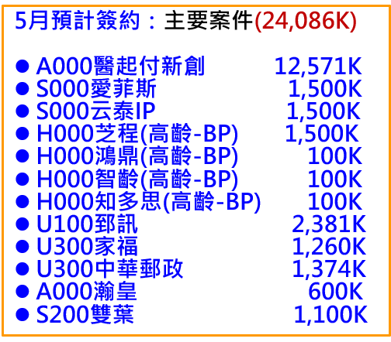
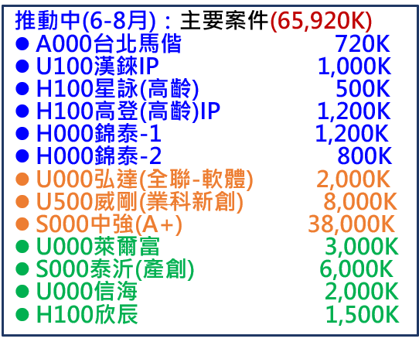
FY113中心企業收入簽約統計
單位:千元
FY113 目標282,389
5月預計簽約：主要案件(24,086K)
A000醫起付新創 12,571K
S000愛菲斯 1,500K
S000云泰IP 1,500K
H000芝程(高齡-BP) 1,500K
H000鴻鼎(高齡-BP) 100K
H000智齡(高齡-BP) 100K
H000知多思(高齡-BP) 100K
U100郅訊 2,381K
U300家福 1,260K
U300中華郵政 1,374K
A000瀚皇 600K
S200雙葉 1,100K
4/29實際簽約達成：49,277K (17%)
推動中(6-8月)：主要案件(65,920K)
A000台北馬偕 720K
U100漢錸IP 1,000K
H100星詠(高齡) 500K
H100高登(高齡)IP 1,200K
H000錦泰-1 1,200K
H000錦泰-2 800K
U000弘達(全聯-軟體) 2,000K
U500威剛(業科新創) 8,000K
S000中強(A+) 38,000K
U000萊爾富 3,000K
S000泰沂(產創) 6,000K
U000信海 2,000K
H100欣辰 1,500K
本期主要新增簽約 11,430K
U000全日 3,000K
U000思騰 2,500K
U000量測(院內委託) 300K
S000傑萌 5,000K
H000順盈(大帶小) 300K
U000新竹物流(小額) 330K
Notes:
推動中4-6月(藍色4月、橘色5月、綠色6月) 中心整體3月新增簽約5,646K；3月預計新增簽約23,958K，(目標282,389，7%)
H組本次新增3月簽約案件：1,000K
S組本次新增3月簽約案件：3,271K
U組本次新增3月簽約案件：共1,375K

Slide 4
各組之企業簽約數統計
FY113 目標282,389K
H組(努力中)
衍生加值 1,774K
光田(復健中心)500K
光田(數發部) 2,000K
護聯(高齡) 300K
欣辰-2(高齡) 300K
台灣居護(高齡)300K
中華郵政 8,000K
東元 2,670K
旳蔓IP 2,400K
璽樂IP 500K
馥悅IP 500K
U組(努力中)
衍生加值 6,622K
萊爾富 3,000K
盛品鑫 3,000K
威剛BP+IP 8,000K
信海 2,000K
車博BP+IP 2,000K
全聯(軟體) 2,000K
騰雲(數位) 2,500K
漢錸IP 1,000K
S組(努力中)
衍生加值 4,970K
泰沂(產創) 6,000K
中強(A+) 38,000K
台灣櫻井 100K
普羅 100K
仁寶
H組(推廣中)
高登(高齡)IP 1,200K
星詠(高齡) 500K
欣辰 1,500K
24%
18,080K
U(推廣中)
全日(二階) 22,620K
中華郵政 1,374K
郅訊 2,381K
H(可簽約)
鴻鼎 100K
智齡 100K
智多思 100K
芝程(高齡) 1,500K
醫起付IP 6,280K
U(可簽約)
家福 1,260K
U(已簽約)
全日 3,000K
思騰 2,500K
量測委 300K
新竹物流(小額)330K
H(已簽約)
順盈(大帶小) 300K
S(已簽約)
傑萌 5,000K
企業目標74,340K
企業目標51,773K
企業目標134,963K

Slide 5
各組企業收入注意事項
H組(目標74,340K)
衍生加值案源：、高登 1,200K(6月)、旳蔓 2,400K(8月)、璽樂 500K(8月)、馥悅 500K(8月)、若含:醫起付新創案6,280K，共10,880K/ 10,374K
規劃中重大案件，如:中華郵政延續案(IP_8,000K)或長照促參案等，請加速促案。
S組(目標51,773K)
衍生加值案源：云泰案1,500K(5月)、愛菲斯1,500K (7月)，共3,000K/6,470K
重要企收案件: 中強(38,000K)、泰沂(6,000K)，請確實掌握簽約進度。
新客戶/案源開發須加速：云泰、和碩、群創、台灣櫻井、仁寶、智邦..
U組(目標134,963K)
衍生加值案源：漢錸1,000K(6月)、車博2000K(6月)(BP1,500、IP500K)、威剛8,000K(BP6,500K、IP1,500K)，共3,000K/9,622K
加速主要KA 簽約及動支認列: 萊爾富3,000K、全日第二階段Q4簽約22,620K、弘達(全聯-軟體)10,000K 2,000K
尚有缺口43,142K

Slide 6
各組業科進度追蹤-高齡普惠
政府補助資源 | 提案組 | 計畫名稱 | A | R | 規劃中 | 提案中 | 審查中 | 過案 | 進度
產發署產創-高齡普惠業科(聯盟) | H100 | 整合生成式AI建立全方位照顧旅程計畫(星詠) | 陳建任 | 高增英 |  |  | V |  | 5/8排審
產發署產創-高齡普惠業科(單家) | H100 | 銀髮族虛擬擴增實境肌力與平衡鍛鍊平台(高登) | 陳建任 | 蔡淑慧 |  |  | V |  | 4/25排審
協助傳統產業技術開發計畫CITD | H100 | 行動自動洗澡站(山衛) | 陳建任 | 蔡淑慧 | V |  |  |  | 準備4/29第二次徵案
高齡普惠主題式即時輔導案(單家) | H100 | 銀髮族頭部保健平台(十兆) | 陳建任 | 蔡淑慧 | V |  |  |  | 準備4/29第二次徵案
高齡普惠主題式即時輔導案(單家) | H100 | 銀髮寵物寶:一款結合照護與情感關懷的智慧互動絨毛玩具(肯納/日盛) | 陳建任 | 蔡淑慧 | V |  |  |  | 準備4/29第二次徵案
高齡普惠主題式即時輔導案(單家) | H100 | 銀髮族非用藥睡眠自然調理服務(申疊) | 陳建任 | 蔡淑慧 | V |  |  |  | 準備4/29第二次徵案
高齡普惠主題式即時輔導案(單家) | H100 | 銀髮族虛擬實境體適能平衡鍛鍊平台(英飛輪) | 陳建任 | 蔡淑慧 | V |  |  |  | 準備4/29第二次徵案
高齡普惠主題式即時輔導案(單家) | H000 | 預防及延緩失能之長者量力評估計畫(鴻鼎) | 鄭伯壎 | 曾耀泰 |  |  |  | V | BP:100K/政知400K
高齡普惠主題式即時輔導案(單家) | H000 | 智樂活 據點樂齡活動解決方案服務平台(智齡股份) | 鄭伯壎 | 曾耀泰 |  |  |  | V | BP:100K/政知400K
高齡普惠主題式即時輔導案(單家) | H000 | GoodAllDay顧好日照顧陪伴線上課程與社群(知多思) | 鄭伯壎 | 曾耀泰 |  |  |  | V | BP:100K/政知400K
高齡普惠主題式即時輔導案(場域) | H000 | AI長照場域照護機器人(芝程) | 鄭伯壎 | 曾耀泰 |  |  |  | V | BP:1,500K/政知1,500K
協助傳統產業技術開發計畫CITD | H100 | 智慧藥局一站式銀髮族精準照護補給站(欣辰) | 陳建任 | 蔡淑慧 |  |  | V |  | 待PO資格審查結果。

Slide 7
各組業科進度追蹤
政府補助資源 | 提案組 | 計畫名稱 | A | R | 規劃中 | 提案中 | 審查中 | 過案 | 進度
技術司A+研發淬鍊計畫 | S000 | 虛實融合一體機智慧顯示互動系統開發計畫(中強) | 葉家宏 | 林宏墩 |  | V |  |  | 預計4/30送件。
產業署產創平台輔導計畫 | S000 | 智慧感測光能量高齡健康照護平台(泰沂) | 林宏墩 | 馬治綱 |  | V |  |  | 預計5月再提案。
以大帶小製造業低碳及智慧化升級轉型補助 | U100 | 積優國際工廠智慧升級轉型計畫(積優國際) | 沈瑞婷 | 鐘崇毓 | V |  |  |  | 4/18已完成初版申請規劃書，資料補強中
數位部數位署 數位服務創新補助計畫 | U100 | 次世代藥局營運數位服務創新計畫/物流 AI (騰雲) | 沈瑞婷 | 沈瑞婷 |  |  | V |  | 4/15已送件(BP:2,500K)
臺北市產業發展局 獎勵補助計畫 | U500 | AI資訊系統主題式提案(車博) | 羅國書 | 賴理研 |  | V |  |  | 預定4月底送件
經濟部產發署 產創平台-淨零碳排 | U500 | 供應鏈碳資產管理服務平台(威剛) | 羅國書 | 王亦璋 | V |  |  |  | 1. 團隊更新核心技術與分項服務對應之關聯性 2. 與場域合作業者MOU簽訂 3. 計畫書撰寫，預定5月送件

Slide 8
FY113 中心預估年度簽約認列數(含backlog)
單位:K
組別 | 目標 | 2月達成 | 3月達成 | 4月達成 | 5月預計達成 | 6月預計達成
A | 21,313 | 1,225 (6%) | 1,225 (6%) | 1,225 (6%) | 8,796 (41%) | 8,796 (41%)
H | 74,340 | 10,402 (14%) | 14,914 (20%) | 16,289 (22%) | 18,235 (33%) | 21,099 (40%)
S | 51,773 | 15,501 (30%) | 15,705 (30%) | 22,272 (43%) | 27,174 (49%) | 31,441 (56%)
U | 134,963 | 41,894 (31%) | 43,801 (32%) | 61,322 (45%) | 73,443 (50%) | 84,975 (57%)
合計 | 282,389 | 69,022 | 75,645 | 101,108 | 127,648 | 140,000
中心目標達成% |  | 24% | 27% | 36% | 45% | 50%
提醒：VS. 去年同期不到20%，雖有進步，但請各組及早規畫已簽約計畫動支認列事宜

Slide 9
附件
FY113中心產業服務簽約統計
政府業科資源

Slide 10
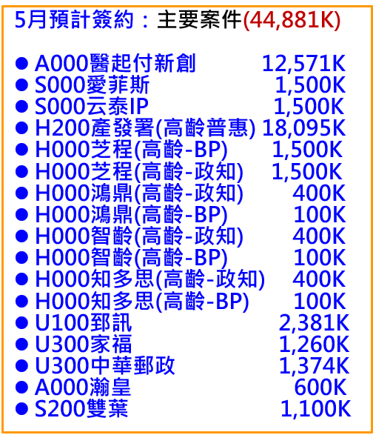
FY113中心產業服務簽約統計
單位:千元
FY113 目標 480,280
5月預計簽約：主要案件(44,881K)
A000醫起付新創 12,571K
S000愛菲斯 1,500K
S000云泰IP 1,500K
H200產發署(高齡普惠) 18,095K
H000芝程(高齡-BP) 1,500K
H000芝程(高齡-政知) 1,500K
H000鴻鼎(高齡-政知) 400K
H000鴻鼎(高齡-BP) 100K
H000智齡(高齡-政知) 400K
H000智齡(高齡-BP) 100K
H000知多思(高齡-政知) 400K
H000知多思(高齡-BP) 100K
U100郅訊 2,381K
U300家福 1,260K
U300中華郵政 1,374K
A000瀚皇 600K
S200雙葉 1,100K
本期主要新增簽約 30,478K
H200衛服部(次世代) 19,048K
U000全日 3,000K
U000思騰 2,500K
U000量測(院內委託) 300K
S000傑萌 5,000K
H000順盈(大帶小) 300K
U000新竹物流(小額) 330K
推動中(6-8月)：主要案件(73,539K)
A000台北馬偕 720K
U300環境部(創新網購) 7,619K
U100漢錸IP 1,000K
H100星詠(高齡) 500K
H100高登(高齡)IP 1,200K
H000錦泰-1 1,200K
H000錦泰-2 800K
U000弘達(全聯-軟體) 2,000K
U500威剛(業科新創) 8,000K
S000中強(A+) 38,000K
U000萊爾富 3,000K
S000泰沂(產創) 6,000K
U000信海 2,000K
H100欣辰 1,500K
Notes:
推動中5-7月(藍色5月、橘色6月、綠色7月)

Slide 11
各組主要政府業科資源提案規劃 H組:產發署高齡普惠與CIDT計畫
單位 | 研發主軸 | 提案規劃(PMO:) | 提案部門
H組 | 遠距/偏鄉/ 社區照護 | 產發署：產業升級創新平台輔導計畫_主題式研發計畫(高齡普惠科技研發與實證補助計畫) (PO:ISTI) 整合生成式AI建立全方位照顧旅程計畫/祝三實業+星詠+台安藥局/500K 銀髮族虛擬擴增實境肌力與平衡鍛鍊平台/高登/1,600K 產發署：高齡產業普惠加值(主題式即時輔導) 銀髮族頭部保健平台/十兆/500K 銀髮族行動微旅服務資訊平台/小驢駒/500K 銀髮寵物寶/肯納+日盛/500K 銀髮族非用藥睡眠自然調理服務/申疊/500K 銀髮族虛擬實境體適能平衡鍛鍊平台/英飛輪/500K 產發署：協助傳統產業技術開發計畫(PO:CPC) 智慧藥局一站式銀髮族精準照護補給站/欣辰+小驢駒+台醫光電/1,500K | H000 H100 H100 H100

Slide 12
各組主要政府業科資源提案規劃
單位 | 研發主軸 | 提案規劃 | 提案部門
S組 | 運動科技 | 產發署：產業升級創新平台輔導計畫/創新優化計畫 (PO:聯輔中心) 智慧感測光能量高齡健康照護平台案/泰沂/6,000K 經濟部產業技術司：A+企業創新研發淬鍊計畫/前瞻技術研發計畫 虛實融合一體機智慧顯示互動系統開發計畫/中強光電/38,000K | S000 S000
U組 | 智慧倉儲 | 產發署：以大帶小製造業低碳及智慧化升級轉型補助 (PO:聯輔中心) 化妝品充填產線及進出口倉儲智慧化/柏瑞/5,000K | 產服/U100
 | 韌性供應鏈 | 產發署：產業升級創新平台輔導計畫/創新優化計畫 (PO:聯輔中心) 車用零件分級溯源交易平台/車博/900K | U500

